Slide 1



HÀNH TINH XANH CỦA EM

Slide 2
Bài 14: CỎ NON CƯỜI RỒI

Slide 3

KHỞI ĐỘNG

Slide 4

TIẾT 6

Slide 5



YÊU CẦU CẦN ĐẠT
Đọc được một bài thơ, câu chuyện hoặc văn bản thông tin về chủ đề các hoạt động giữ gìn môi trường xanh, sạch, đẹp ở nhà trường.
Chia sẻ với cô giáo, các bạn, người thân về một bài thơ câu chuyện em thích một cách rõ ràng, mạch lạc, tự tin.

Slide 6

ĐỌC MỞ RỘNG

Slide 7

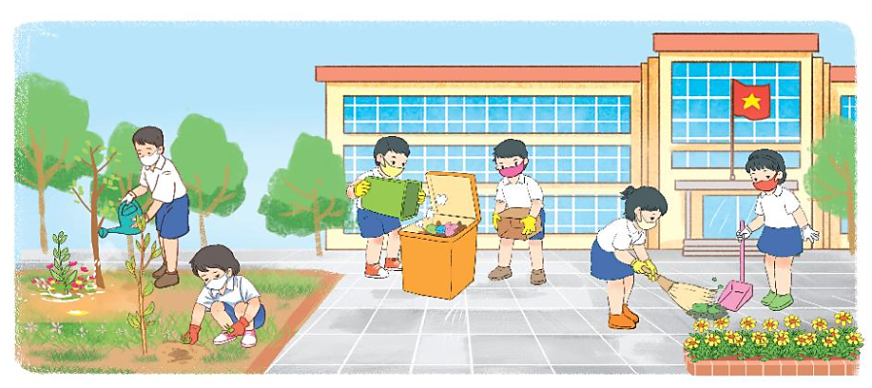
Tìm đọc sách, báo viết về các hoạt động giữ gìn môi trường xanh, sạch đẹp ở nhà trường.

Slide 8
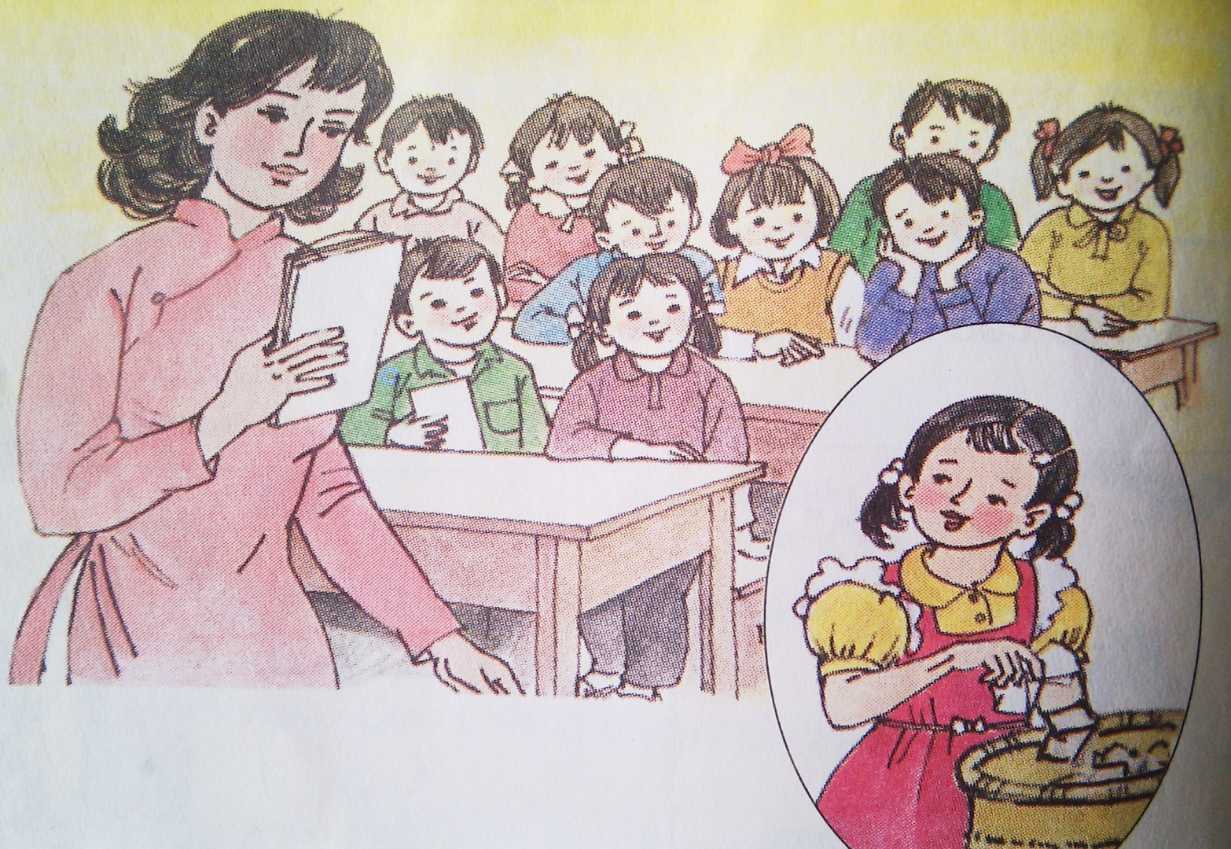
Tìm đọc sách, báo viết về các hoạt động giữ gìn môi trường xanh, sạch đẹp ở nhà trường.

Slide 9

Mẩu giấy vụn
1. Lớp học rộng rãi, sáng sủa và sạch sẽ nhưng không biết ai vứt một mẩu giấy ngay giữa lối ra vào.
2. Cô giáo bước vào lớp, mỉm cười :
- Lớp ta hôm nay sạch sẽ quá ! Thật đáng khen ! Nhưng các em có nhìn thấy mẩu giấy đang nằm ngay giữa cửa kia không ?
- Có ạ ! - Cả lớp đồng thanh đáp.
- Nào ! Các em hãy lắng nghe và cho cô biết mẩu giấy đang nói gì nhé! - Cô giáo nói tiếp.
3. Cả lớp im lặng lắng nghe. Được một lúc, tiếng xì xào nổi lên vì các em không nghe thấy mẩu giấy nói gì cả. Một em trai đánh bạo giơ tay xin nói. Cô giáo cười:
- Tốt lắm ! Em nghe thấy mẩu giấy nói gì nào ?
- Thưa cô, giấy không nói được đâu ạ !
Nhiều tiếng xì xào hưởng ứng : "Thưa cô, đúng đấy ạ ! Đúng đấy ạ !"
4. Bỗng một em gái đứng dậy, tiến tới chỗ mẩu giấy, nhặt lên rồi mang bỏ vào sọt rác. Xong xuôi, em mới nói :
- Em có nghe thấy ạ. Mẩu giấy bảo : "Các bạn ơi ! Hãy bỏ tôi vào sọt rác !"
Cả lớp cười rộ lên thích thú. Buổi học hôm ấy vui quá.
Theo QUẾ SƠN

Slide 10
Mẩu giấy vụn nằm ở đâu? Có dễ thấy không?
Mẩu giấy vụn nằm ngay giữa lối ra vào, rất dễ thấy.
Cô giáo yêu cầu cả lớp làm gì?
Cô giáo yêu cầu cả lớp hãy lắng nghe và cho biết mẩu giấy đang nói gì.
Bạn gái nghe thấy mẩu giấy nói gì?
Bạn gái nghe thấy mẩu giấy bảo: “Các bạn ơi ! hãy bỏ tôi vào sọt rác !”
Em hiểu ý cô giáo nhắc nhở học sinh điều gì?
Cô giáo muốn nhắc nhở các bạn học sinh phải biết giữ gìn vệ sinh trường lớp sạch đẹp.

Slide 11
2. Chia sẻ với các bạn những điều mà em đã đọc.
Ví dụ:
Trường học tổ chức phong trào “Ngày Chủ nhật xanh – sạch – đẹp”, tổ chức thực hiện tổng dọn vệ sinh, chăm sóc cây xanh cảnh quan trong trường học cũng như thành phố, chăm sóc cây xanh, thu gom rác giấy bẩn, ni lông tại cổng trường học. Các hoạt động ngoại khóa như ngày hội “Nước sạch và vệ sinh môi trường”; thi “Rung chuông vàng”, thi vẽ tranh về bảo vệ môi trường; hội trại xanh; ngày hội “Học sinh chung tay bảo vệ môi trường”; giúp nâng cao ý thức bảo vệ môi trường của em học sinh trong trường học và thành phố.

Slide 12
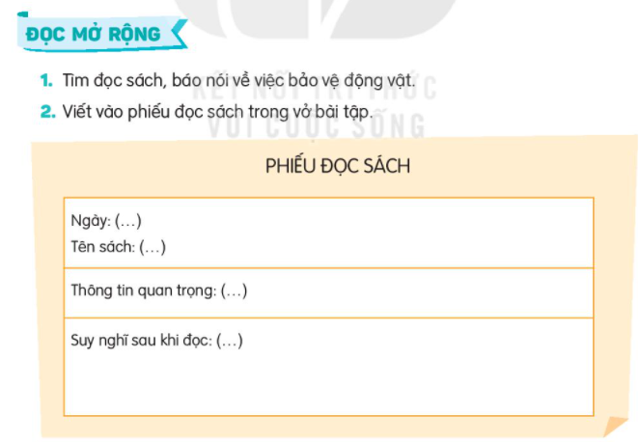

Slide 13

TIẾT HỌC
KẾT THÚC

